Slide 1
Desafios da regionalização
Lei 14.026/2020

Slide 2
Região Metropolitana
Lei 13.089/2015 – Estatuto da Metrópole
As Regiões Metropolitanas e Aglomerações Urbanas são constituídas por agrupamentos de municípios limítrofes e são instituídas por lei complementar estadual.
Mobilidade urbana
Saúde
Acessibilidade
Controle viário
Sustentabilidade
Transporte público
Energia
Regionalização: objetivo de integrar a organização, o planejamento e a execução de funções públicas de interesse comum
Turismo
Saneamento
Água
Esgoto
Drenagem
Resíduos
Desenvolvimento econômico

Slide 3
Região Metropolitana
Regiões metropolitanas (RMs), as regiões integradas de desenvolvimento e aglomerações urbanas (RIDEs) (microrregiões, aglomerados, conturbações...)
Atualmente, o Brasil possui 74 Regiões Metropolitanas, estando distribuídas da seguinte forma:
SC: 11
Região metropolitana de Araquari / Joinville (Balneário Barra do Sul, Barra Velha, Bela Vista do Toldo, Campo Alegre, Canoinhas, Corupá, Garuva, Guaramirim, Irineópolis, Itaiópolis, Itapoá, Jaraguá do Sul, Mafra, Major Vieira, Massaranduba, Monte Castelo, Papanduva, Porto União, Rio Negrinho, São Bento do Sul, São Francisco do Sul, São João do Itaperiú, Schroeder e Três Barras.
(Redação dada pela Lei Complementar nº 523/2010).
26
Joinville e Araquari, e terá como área de expansão as cidades de Balneário Barra do Sul, Campo Alegre, Garuva, Itapoá e São Francisco do Sul
PL 02/2018 SC
Fonte: IBGE (2020)

Slide 4
Novo Marco do Saneamento
Prestação regionalizada - Saneamento
O novo marco legal do saneamento erigiu a prestação regionalizada à qualidade de princípio (art. 2º, XIV) e criou novos modelos à sua estruturação, conforme dispõe o artigo 3º, VI – além das já conhecidas regiões metropolitanas, microrregiões e aglomerações urbanas, a Lei federal nº 14.026/20 instituiu as figuras da:
- unidade regional de saneamento básico (instituídos pelos Estados) e
- bloco de referência (Instituídos pela União).
Diferentemente das regiões metropolitanas, os municípios que integram as unidades regionais de saneamento básico e os blocos de referência não têm de ser limítrofes.

Slide 5
Novo Marco do Saneamento
Prestação regionalizada - Saneamento
Ao tratar da política federal de saneamento básico e seus objetivos, o novo marco legal do saneamento básico elenca a promoção da regionalização dos serviços,
“com vistas à geração de ganhos de escala, por meio do apoio à formação de blocos de referência e à obtenção da sustentabilidade econômica-financeira do bloco” (art. 49, XIV).
Existe uma grande disparidade entre os municípios no Brasil, o que tem exigido no âmbito da prestação de serviços pelas empresas estaduais, o subsídio cruzado.

Slide 6
Novo Marco do Saneamento
Prestação regionalizada - Saneamento - Desafios
Quando o serviço público de saneamento for realizado de forma regionalizada, as metas de universalização impostas no artigo 11-B da Lei deverão ser apreciadas no âmbito da região.
Do mesmo modo, a formulação do plano de saneamento básico deverá ser pensada no espaço regional, devendo contemplar a diversidade dos entes federativos partícipes e considerando a adequada governança interfederativa da região.
O mesmo é válido para a realização dos estudos de viabilidade técnica e econômico-financeira da execução dos serviços, os quais deverão demonstrar, inclusive, que a prestação regionalizada se mostra como o mecanismo mais adequado ao seu desempenho.
Ainda, haverá a designação de uma única entidade reguladora responsável pelo ente regional, a ser eleito por este, nos termos da concepção de governança interfederativa, bem como normas regulatórias uniformes.
Como garantir viabilidade a todo conjunto de municípios , considerando diferentes prestadores de serviços?

Slide 7
Novo Marco do Saneamento
Quanto a adesão dos municípios:
Pela interpretação sistemática da Lei nº 14.026/2020, há duas perspectivas quanto à adesão dos municípios e à titularidade:
a) A adesão será compulsória, quando a prestação regional se der por meio de regiões metropolitanas, aglomerações urbanas e microrregiões. Mas desde que — e aqui é o ponto nodal — os municípios compartilhem efetivamente instalações operacionais (operating facilities);
b) Nos demais casos, a adesão será facultativa, ou seja, não será obrigatória a aderência nos blocos criados pela ANA ou pelo Estado, ou caso não exista o compartilhamento. Basta existir, aqui, prestação integrada de um ou mais componentes dos serviços públicos de saneamento básico.
Fonte: CONJUR (2020)

Slide 8
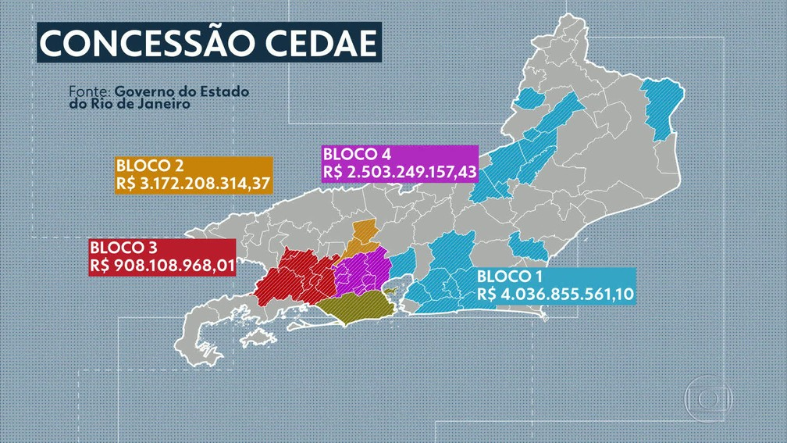
Novo Marco do Saneamento
Blocos de Municípios – RJ:
Consulta Pública – Ceará:
CONCESSÃO DOS SERVIÇOS PÚBLICOS DE ABASTECIMENTO DE ÁGUA E ESGOTAMENTO SANITÁRIO, POR BLOCOS DE MUNICÍPIOS DO ESTADO DO RIO DE JANEIRO
Art. 1º Esta Lei Complementar tem por objeto a instituição das Microrregiões de Água e Esgoto do Oeste, do Centro-Norte e do Centro-Sul e suas respectivas estruturas de governança
Art. 5º - Integram a estrutura de governança de cada autarquia microrregional:
I - o Colegiado Microrregional, composto por um representante de cada Município que a integra e por um representante do Estado do Ceará;
II - o Comitê Técnico, composto por três representantes do Estado do Ceará, sendo um deles o Secretário Executivo de Saneamento da Secretaria de Estado das Cidades, e por oito representantes dos Municípios integrantes da Microrregião;
III - o Conselho Participativo, composto por:
a) 5 (cinco) representantes da sociedade civil escolhidos pela Assembleia Legislativa; e
b) 6 (seis) representantes da sociedade civil escolhidos pelo Colegiado Microrregional;
IV - o Secretário-Geral, eleito na forma do § 2º do art. 7º.
Quatro Blocos de Municípios cada qual compreendendo uma parcela de bairros da cidade do RJ.
Tratamento e captação continuam com a CEDAE.
http://projetos.cidades.ce.gov.br/projetos/consultaPublica/

Slide 9
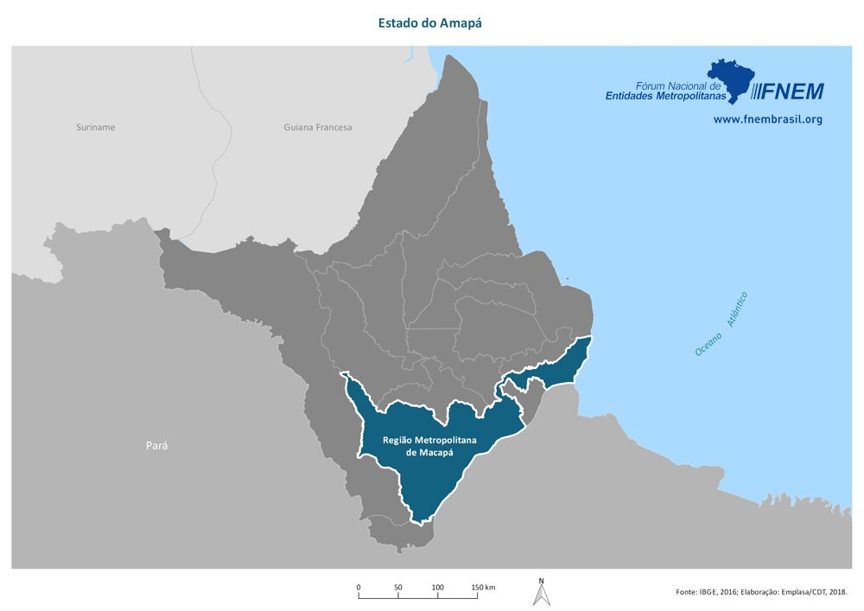
Novo Marco do Saneamento
Prestação regionalizada Amapá:
PPPs RS:
1. OBJETO DA PROPOSTA 1.1 A presente proposta refere-se à CONCESSÃO para a prestação regionalizada dos serviços públicos de abastecimento de água e esgotamento sanitário do Estado do Amapá.
1 Bloco de Municípios que abrange a RM de Macapá.
http://projetos.cidades.ce.gov.br/projetos/consultaPublica/

